Slide 1


Slide 2

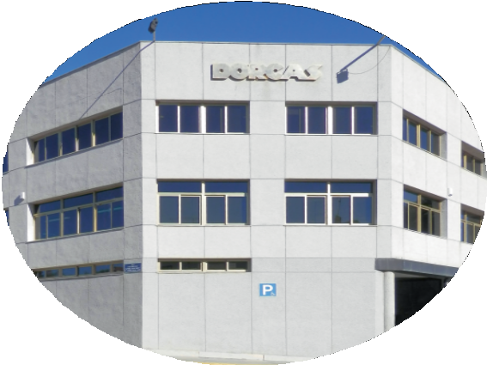

О НАС
DORCAS - была первой испанской фабрикой начавшей производить электромеханические защёлки и другие устройства контроля доступа в 1971г, базируясь с самых истоков и по сегодняшний день в местечке Siete Aguas, Valencia.
Мы предлагаем широкий выбор электромеханических защёлок, электромагнитных замков, дверных доводчиков, дверных операторов, электронных замков, и т. д. в которых последние технологии и инновации являются ключевый фактором при разработке новых моделей и решений, преследуя цель по удовлетворению потребностей меняющегося рынка и предоставлению персонализированных и высококачественных услуг.

Slide 3



Призвание
Опыт
Приверженность
Новаторство
Ценности, которые выводят на лидирующие позиции на национальном и международном уровне.

Slide 4

Международное присутствие
Наша продукция присутствует на рынках более 70 стран, на пяти континентах. Международно-ориентированная команда профессионалов предоставляет решения для каждого партнёра вне зависимости от его географического местонахождения. Мы неустанно работаем над открытием новых рынков.
Наши многочисленные патенты и международно-признанные сертификаты в области электромеханических замков и продуктов, адаптированы с учетом самых разнообразных стандартов и реалий каждого рынка.

Slide 5




Клиенты по всему миру подтверждают нашу преданность делу и качество нашей продукции.
Casino Melbourne Melbourne- Australia
Burj al Arab
Dubai- United Arab Emirates
Dubai Palm
Dubai- United Arab Emirates
Eurodisney París- France

Slide 6
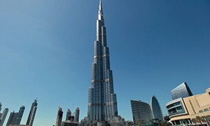
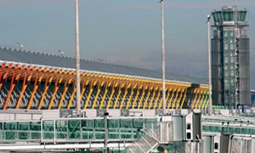
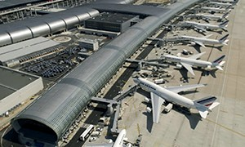
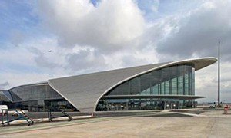
Клиенты по всему миру подтверждают нашу преданность делу и качество нашей продукции.
Burj Khalifa
Dubai- United Arab Emirates
Adolfo Suárez Airport Madrid- España
Charles de Gaulle Airport París- France
Valencia Airport Valencia- España

Slide 7
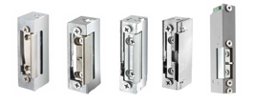
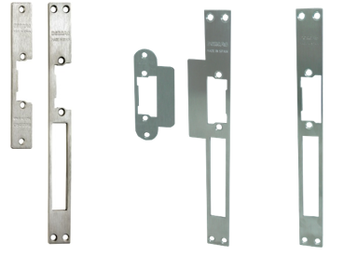
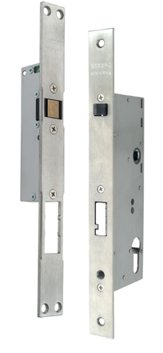

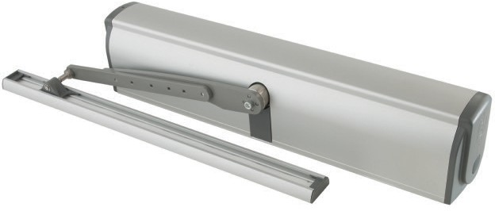
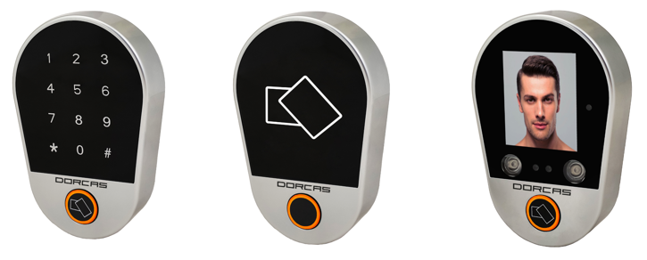
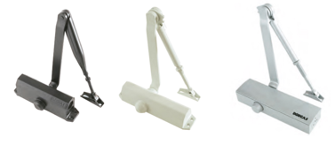
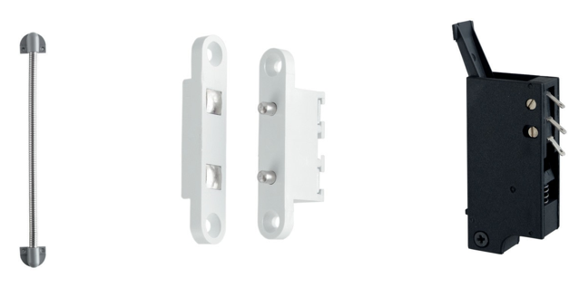
НАШ АССОРТИМЕНТ
Электромеханические защёлки
Лицевые планки
Электромагнитные замки
Электромеханические замки
Дверные операторы
Контролёры доступа
Дверные механические доводчики
Дополнительные аксессуары

Slide 8
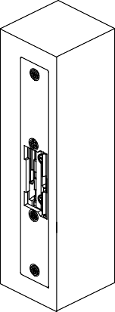

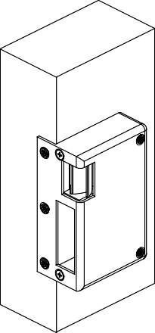
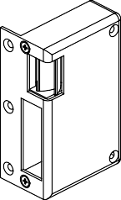
ELECTRIC STRIKES FUNCTIONS
Наш ассортимент электромеханических защёлок, состоит из множества моделей с различными способами монтажа, набором функций и особенностей.
Два способа монтажа:
ВРЕЗНОЙ
НАКЛАДНОЙ
Электромеханическая защёлка устанавливается в дверную раму и фисксируется лицевой панелью.
Накладной способ позволяет зафиксировать защёлку на дверную раму, удерживаясь за счёт собственной конструкции.

Slide 9
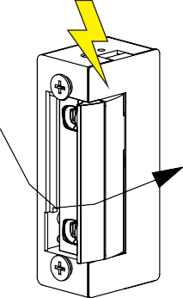
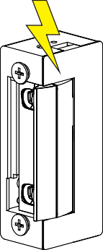
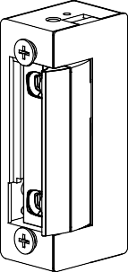
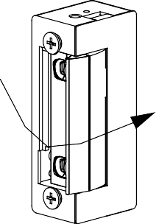
ELECTRIC STRIKES FUNCTIONS
По способу функционирования электромеханические защёлки классифицируются на нормально-закрытые и нормально-открытые.
НОРМАЛЬНО-ЗАКРЫТЫЕ
НОРМАЛЬНО-ОТКРЫТЫЕ
3ащёлка открывается при получении электричсекого импульса.
В случае прекращения подачи электрического тока, дверь остаётся закрытой.
3ащёлка открывается при получении электричсекого импульса.
В случае прекращения подачи электрического тока, дверь остаётся открытой.

Slide 10




ELECTRIC STRIKES FUNCTIONS
Элекромеханические защёлки DORCAS обладают многими функциями и возможностями работы, адаптируясь к различным условиям.
VAC - VDC VDC
MICROSWITCH (305)
Большинство защёлок Доркас адаптированы к работе при подключении к сети в условиях действия VAC / VDC, благодаря новому поколению катушек.
Для случаев которые предполагают наличие постоянного тока в нормально-закрытых защёлках предусмотрена функция "400" (412 для 12V или 424 для 24V).
Эта функция позволяет поступление постоянного тока в течение долгого периода времени без угрозы повреждения механизма.
Версии с микропереключателем включают встроенный контакт с NC/NO, для указания состояния двери., который позволяет определить открыта или закрыта дверь, таким образом активируя сигнализационную систему.
В нормально-открытых защёлках защитная функция от перегорания обозначается как 500 (512 для 12V или 524 для 24V).
VAC
Основные виды катушек и наиболее часто используемые:
6-12V AC/DC Нормально-закрытая Активация кнопкой
8-12V AC/DC Нормально-закрытая Активация кнопкой
10-24V AC/DC Нормально закрытая/multivoltage /активация переключателем или кнопкой
(412) 12V DC Нормально закрытая/ прямой ток / активация переключателем или кнопкой
(424) 24V DC Нормально закрытая/ прямой ток / активация переключателем или кнопкой
(512) 12V DC Нормально открытая/ прямой ток / активация переключателем или кнопкой
(524) 24V DC Нормально открытая/ прямой ток / активация переключателем или кнопкой
Однако, в нашем ассортименте мы используем 88 различных катушек, способных удовлетворить практические любое требование по питанию.
VAC

Slide 11
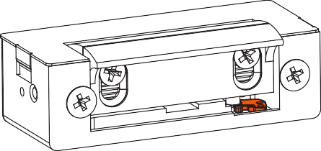
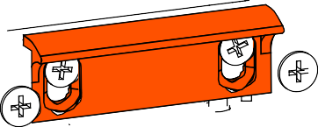

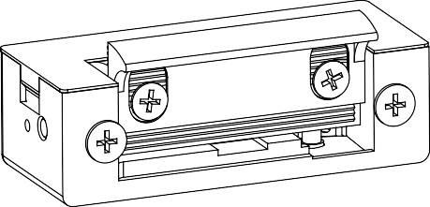


ELECTRIC STRIKES FUNCTIONS
МЕХАНИЧЕСКАЯ РАЗБЛОКИРОВКА
ЯЗЫЧОК FLEX
Механическая разблокировка представлена в виде рычажка, переключением которoго вручную защёлка отключается от электропитания.
Система FLEX предоставляет больше возможностей адаптации язычка для эффективной установки засчёт винтов, регулирующих переднюю часть

Slide 12
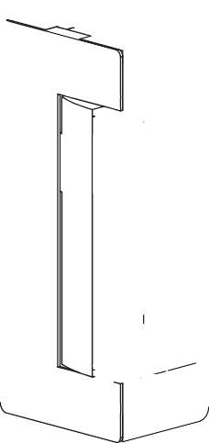
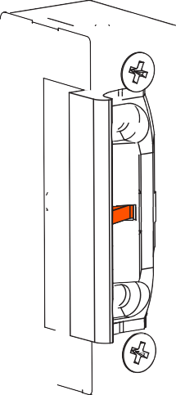
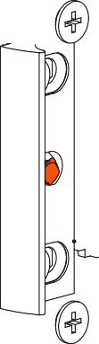
ELECTRIC STRIKES FUNCTIONS
Функция арретирования позволяет оставлять дверь открытой после получения электрического импульса.
Защёлка находится в разблокированном состоянии до тех пор пока пользователь не откроет и закроет дверь.
Функцию арретирования по другому называют память или задержка.
[A] СТАНДАРТНОЕ АРРЕТИРОВАНИЕ
[AB] СКОЛЬЗЯЩЕЕ АРРЕТИРОВАНИЕ
[AA] НЕВИДИМОЕ АРРЕТИРОВАНИЕ
Наружный штифт с фиксированной позицией .
Наружный штифт с подвижной позицией. За счёт перемещения обеспечивает лучшую адаптацию.
Исключает видимый штифт. Арретирование обеспечивается внутренним устройством.
A
AB
AA

Slide 13
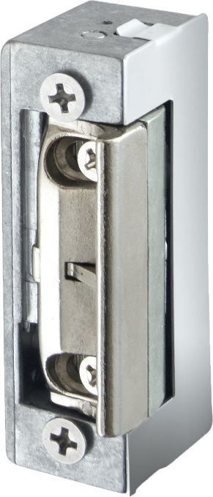
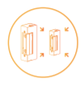
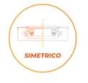

54 SERIES
PRODUCTS - ELECTRIC STRIKES
Стандартная, широко используемая серия, подходящая для установки в деревянные двери.
Благодаря маленькому размеру и симметричности идеально подходит для замены старых защёлок.
Стандартная серия со всеми основными функциями и вариантами подключения.
Защёлка протестирована на 300 000 циклов
Максимальное усилие до 330кг.
Максимальный захват 5.8мм.
Регулировка язычка: до 3мм.
STANDARD SERIES
Доступные функции: D Маханическая разблокировка F Регулирующийся язычок Flex A Стандартная память (задержка) Aa Невидимая память (задержка) Ab Скользящая память (задержка) | Доступные катушки: 8-12V AC/DC (412) 12V DC (424) 24V DC (512) 12V DC (524) 24V DC
Pазмеры | 67*20.5*28
Cимметричная | +
Pадиусный язычoк | -
Язычoк FLEX | +

Slide 14
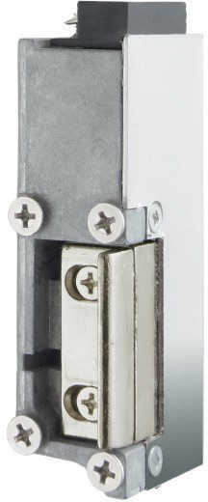
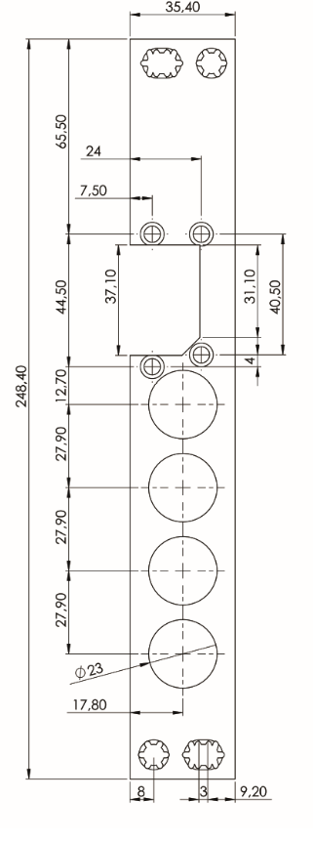


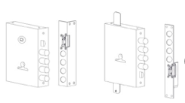
48SERIES
PRODUCTS - ELECTRIC STRIKES
Модель 48 была создана для совместимости защёлки с итальянскими замками Mottura, Cisa, Iseo.
Oтличается закруглённием корпуса на конце защёлки для обеспечения беспрепятственного вхождения ригеля замка.
Соответствующая лицевая панель W.
Оснащена усиленным язычком
Защёлка протестирована на 300 000 циклов
Максимальное усилие до 350кг.
Максимальный захват 6 (или 9мм).
SPECIAL SERIE - ARMORED DOORS
Доступные функции: D Маханическая разблокировка F Регулирующийся язычок Flex A Стандартная память (задержка) Aa Невидимая память (задержка) | Доступные катушки: 8-12V AC/DC (412) 12V DC (424) 24V DC (512) 12V DC (524) 24V DC
Flush installation
Rim installation
Pазмеры | 59*33*23
Cимметричная | -
Pадиусный язычoк | -
язычoк FLEX | +

Slide 15
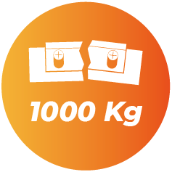
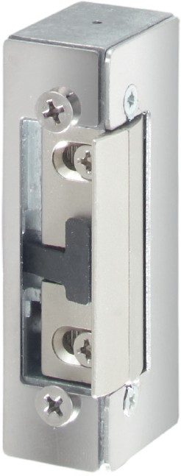

50SERIES
PRODUCTS - ELECTRIC STRIKES
Серия 50 подходит для установки в тяжёлые двери и работы в режиме усиленной нагрузки в местах с высоким трафиком: банки, ювелирные магазины, проходные..
Идёт в комплекте с проводами.
Функция мониторинга вмонтирована в само устроиство (запатентовано), позволяя сохранять симметричность, работа в режиме шлюзовой системы
Защёлка протестирована на 500 000 циклов
Максимальное усилие до 800кг. (до 1000кг, в случае моноблокового язычка.
Максимальный захват 6 мм.
Регулировка язычка: до 4мм.
SPECIAL SERIE - HIGH HOLDING FORCE
100% STEEL
Доступные функции: N Моноблоковый язычок D Маханическая разблокировка F Регулирующийся язычок Flex A Стандартная память (задержка) Aa Невидимая память (задержка) 305 Mониторинг | Доступные катушки: 8-12V AC/DC (412) 12V DC (424) 24V DC (512) 12V DC (524) 24V DC
Pазмеры | 75*21*28
Cимметричная | +
Pадиусный язычoк | -
язычoк FLEX | +

Slide 16

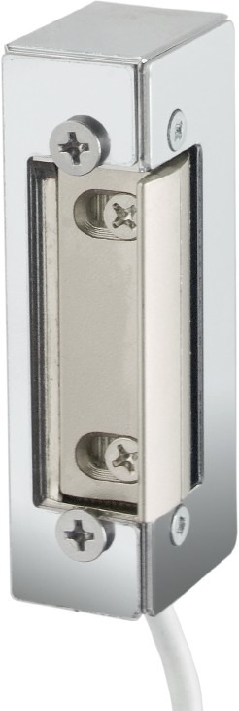
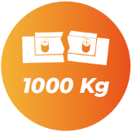

52SERIES
PRODUCTS - ELECTRIC STRIKES
Cерия 52 была разработана специально для противопожарных дверей, обладает сертификацией о задержании распространения огня в течение 120 минут.
Идёт в комплекте с проводами.
Функция мониторинга (305) вмонтирована в само устроиство (запатентовано), позволяя сохранять симметричность.
Защёлка протестирована на 500 000 циклов
Максимальное усилие до 800кг. (до 1000кг, в случае моноблокового язычка.
Максимальный захват 6 мм.
Регулировка язычка: до 4мм.
SPECIAL SERIE - FIRE RATED
100% STEEL
CE
EN 14846:2008
UNE-EN 1634-1:2000
UNE-EN 1363-1:2000
Доступные функции: N Моноблоковый язычок D Маханическая разблокировка F Регулирующийся язычок Flex 305 Mониторинг | Доступные катушки: 8-12V AC/DC (412) 12V DC (424) 24V DC (512) 12V DC (524) 24V DC
Pазмеры | 75,4*28*21
Cимметричная | +
Pадиусный язычoк | -
язычoк FLEX | +

Slide 17

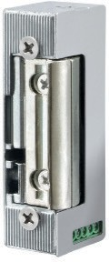

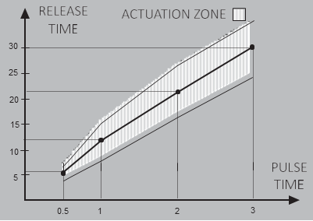
56SERIES
PRODUCTS - ELECTRIC STRIKES
Эта модель обеспечивает более высокий уровень безопасности благодаря "умному арретированию", отсрочивая блокировку двери на определённое время в соответствии с длинной полученного импульса.
Серия 56 работает в режиме 12V DC (однако прекрасно работает в ранге 10-13V). включает встроенный таймлер. При нажатии в течение 1-3сек дверь останется открытой в интервале 11-33 секунд. После этого времени защёлка автоматически блокируется, даже если открытия не произошло.
Защёлка протестирована на 300 000 циклов
Максимальное усилие до 310кг.
Максимальный захват 5.3мм.
Регулировка язычка: до 4мм.
SPECIAL SERIE - TIMED DELAY
12VDC
Pазмеры | 75*28*28
Cимметричная | +
Pадиусный язычoк | +
язычoк FLEX | +
Доступные функции: D Маханическая разблокировка F Регулирующийся язычок Flex At Отложенная память 305 Mониторинг | Доступные катушки: 12V DC

Slide 18
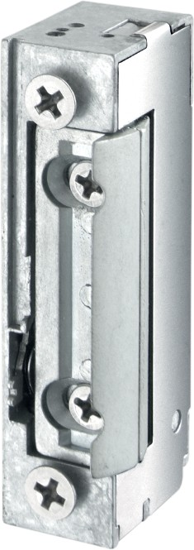
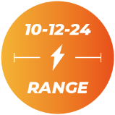


99SERIES
PRODUCTS - ELECTRIC STRIKES
SPECIAL SERIE - MULTIVOLTAGE
Последнее поколение электромеханических защёлок, благодаря маленькому размеру и узкой форме.
Идеально подходят для установки в алюминиевые и PVC профили, со встроенной катушкой работающей при 10- 24V AC/DC
Защёлка протестирована на 400 000 циклов
Максимальное усилие до 330кг.
Максимальный захват 5.1 мм.
Регулировка язычка: до 2мм.
Доступные функции: D Маханическая разблокировка F Регулирующийся язычок Flex A Стандартная память (задержка) Ab Скользящая память (задержка) 305 Mониторинг | Доступные катушки: 10-24V AC/DC 6-12V AC/DC (424) 24V DC (512) 12V DC (524) 24V DC
Pазмеры | 66*25,5*16
Cимметричная | yes
Pадиусный язычoк | yes
язычoк FLEX | yes

Slide 19
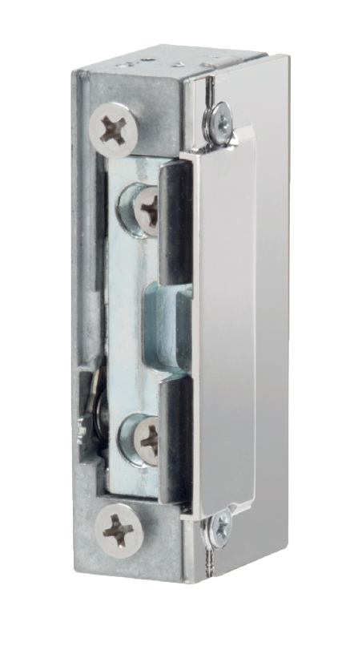
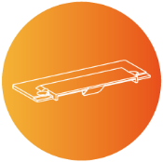
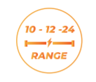

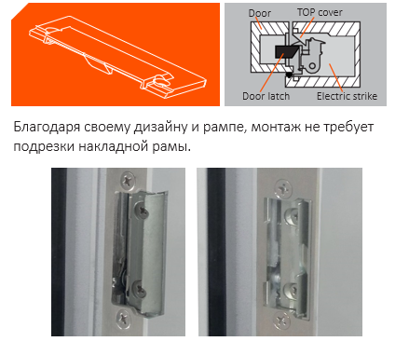

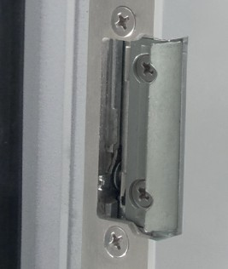
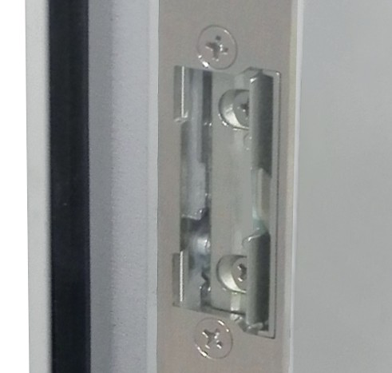
99SERIES
PRODUCTS - ELECTRIC STRIKES
Защёлка серии 99 со специальной накладкой, которая позволяет не подрезать раму и придаёт антивандальную защиту. Кроме того специальная направляющая рампа обеспечивает закрытие/открытие.
Защёлка протестирована на 400 000 циклов
Максимальное усилие до 330кг.
Максимальный захват 5.1 мм.
Регулировка язычка: до 2мм.
TOP
SPECIAL SERIE - MULTIVOLTAGE
Door latch Electric strike
Благодаря своему дизайну и рампе, монтаж не требует подрезки накладной рамы.
Pазмеры с учётом накладки | 66*20.5*25.5
Cимметричная | +
Pадиусный язычoк | +
язычoк FLEX | +

Slide 20
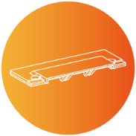
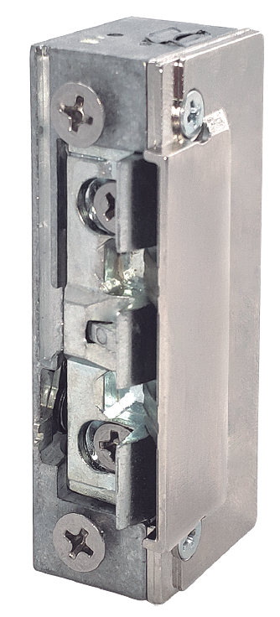
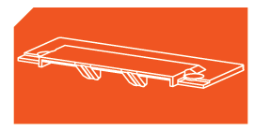
99
PRODUCTS - ELECTRIC STRIKES
Версия защёлки 99TOP, объединяющая в себе две направляющие рампы, обеспецивающиe больший захват язычка. и скользящее арртетирование (Ab), при этом со всеми возможностяни адаптации язычка FLEX
Защёлка протестирована на 400 000 циклов
Максимальное усилие до 330кг.
Максимальный захват 5.1 мм.
Регулировка язычка: до 2мм.
Как и в случае серии 99 TOP, монтаж не требует подрезки дверной рамы.
TOP DOUBLE
SPECIAL SERIE - MULTIVOLTAGE
Доступные функции: D Маханическая разблокировка F Регулирующийся язычок Flex A Стандартная память (задержка) Ab Скользящая память (задержка) | Доступные катушки: 10-24V AC/DC 6-12V AC/DC (424) 24V DC (512) 12V DC (524) 24V DC
Pазмеры с учётом накладки | 66*20.5*25.5
Cимметричная | +
Pадиусный язычoк | +
язычoк FLEX | +

Slide 21
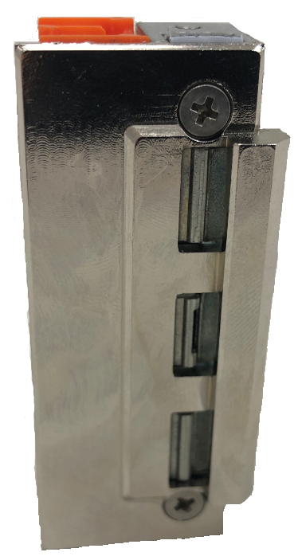
99SERIES
PRODUCTS - ELECTRIC STRIKES
TOP 2
SPECIAL SERIE - MULTIVOLTAGE
Версия накладки TOP, предназначенная для установки в дверные рамы, где ранее была установлена обычная защёлка.
Накладка TOP позволяет защитить язычок и за счёт направляющих рамп обеспечить мягкое закрытие.
Защёлка протестирована на 400 000 циклов
Максимальное усилие до 330кг.
Максимальный захват 5.1 мм.
Регулировка язычка: до 2мм.
Доступные функции: D Маханическая разблокировка F Регулирующийся язычок Flex A Стандартная память (задержка) Ab Скользящая память (задержка) 305 Mониторинг | Доступные катушки: 10-24V AC/DC 6-12V AC/DC (424) 24V DC (512) 12V DC (524) 24V DC
Pазмеры с учётом накладки | 66*20.5*25.5
Cимметричная | +
Pадиусный язычoк | +
язычoк FLEX | +

Slide 22
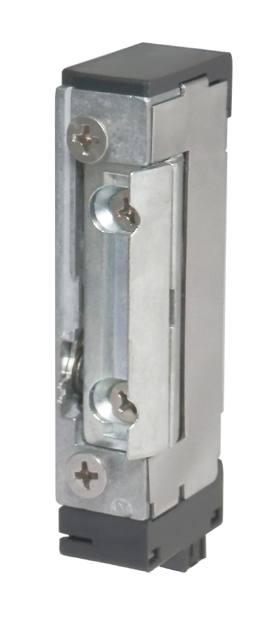

99SERIES
PRODUCTS - ELECTRIC STRIKES
PRELOAD
Эта инновационная защёлка серии 99 с с функцией преднагрузки cимулирует работу в режиме VAC до момента открытия механизма с автоматическим переключением на режим VDC в момент открытия.
SPECIAL SERIE - PRELOAD VDC
Стандартное функционирование bi-voltage 12/24V DC, бесперебойная работа при преднагрузке до 20кг.
Может комбинироваться с другими версиями серии 99 как TOP cover TOP Double, TOP2, и элементами как microswitch (305), A, Aa, Ab и другие.

Slide 23
SM99
NEW
PRODUCTS - ELECTRIC STRIKES
SPECIAL SERIE - FIRE RATED
Ввиду потребностей некоторых проектов с более тяжёлыми дверями, серия 99 была укомплектована стальным язычком, что позволяет удерживать накрузки до 500кг.
Совместима с вариациями TOP, TOP DOUBLE и TOP2
Защёлка протестирована на 400 000 циклов
Максимальное усилие до 500кг.
Максимальный захват 4.8 мм.
Регулировка язычка: до 2мм.
Доступные функции: F Регулирующийся язычок Flex 305 Mониторинг | Доступные катушки: 10-24V AC/DC 6-12V AC/DC (424) 24V DC (512) 12V DC (524) 24V DC
Pазмеры | 66*16.5*25.5
Cимметричная | +
Pадиусный язычoк | +
язычoк FLEX | +

Slide 24
SS99
NEW
PRODUCTS - ELECTRIC STRIKES
Эта версия защёлок 99 серии выполнена из стального корпуса со стальным язычком, что позволяет выдерживать нагрузки до 900кг.
Совместима с вариациями TOP, TOP DOUBLE и TOP2
Защёлка протестирована на 400 000 циклов
Максимальное усилие до 900кг.
Максимальный захват 5 мм.
Регулировка язычка: до 2мм.
SPECIAL SERIE - FIRE RATED
100% STEEL
Доступные функции: F Регулирующийся язычок Flex 305 Mониторинг | Доступные катушки: 10-24V AC/DC 6-12V AC/DC (424) 24V DC (512) 12V DC (524) 24V DC
Pазмеры | 66*16*25.5
Cимметричная | +
Pадиусный язычoк | +
язычoк FLEX | +

Slide 25








SW99
NEW
PRODUCTS - ELECTRIC STRIKES
WATERPROOF
Последнее поколение электромеханических защёлок, благодаря маленькому размеру и узкой форме,, идеально подходят для установки в алюминиевые и PVC профили, со встроенной катушкой работающей при AC/DC 10- 24V
Влагоустойчивая защёлка и изолированным разъёмом.
Подключается в двух направлениях. Возможно функция оповещения (305).
СCовместима с вариациями TOP, TOP DOUBLE и TOP2
Защёлка протестирована на 200 000 циклов
Максимальное усилие до 330кг.
Максимальный захват 5 мм.
Регулировка язычка: до 3мм.
SPECIAL SERIE - MULTIVOLTAGE
Pазмеры | 74.5*16.5*25.5
Cимметричная | +
Pадиусный язычoк | +
язычoк FLEX | +
Доступные функции: D Маханическая разблокировка F Регулирующийся язычок Flex A Стандартная память (задержка) Ab Скользящая память (задержка) 305 Mониторинг | Доступные катушки: 10-24V AC/DC 6-12V AC/DC (424) 24V DC (512) 12V DC (524) 24V DC

Slide 26






SF99SERIES
NEW
PRODUCTS - ELECTRIC STRIKES
FIRE-RATED
Эта серия была разработана специально для противопожарных дверей, обладает сертификацией о задержании распространения огня в течение 120 минут.
Cовместима с вариацией TOP
Может быть исполнена с функцией оповещения (305)
Идёт в комплекте с проводами.
Защёлка протестирована на 200 000 циклов
Максимальное усилие до 900кг.
Максимальный захват 4.8 мм.
Регулировка язычка: до 3мм.
SPECIAL SERIE - FIRE RATED
100% STEEL
Pазмеры | 66*16*26.6
Cимметричная | +
Pадиусный язычoк | +
язычoк FLEX | +
Защёлка поставляется исключительно с планками из нержавеющей стали (!!!)
Доступные функции: F Регулирующийся язычок Flex 305 Mониторинг | Доступные катушки: 10-24V AC/DC 6-12V AC/DC 8-12V AC/DC (424) 24V DC 24 VAC
CE
EN 14846:2008
UNE-EN 1634-1:2000
UNE-EN 1363-1:2000

Slide 27




77 SERIES
PRODUCTS - ELECTRIC STRIKES
Высокотехнологичная защёлка для выходов эвакуации. Внутреннее устройство, позволяет беспрепятственную работу механизма при преднагрузке 450кг.
Есть версия с двумя сигналами оповещения: подключение к сети (305) и положение язычка (305-2).
Обладает встроенным диодом.
Защёлка протестирована на 500 000 циклов
Cовместима с вариацией TOP
Максимальное усилие до 750кг.
Максимальный захват 10 мм.
Регулировка язычка: до 2мм.
SPECIAL SERIE - EMERGENCY EXITS
450 Kg
EN NF-S-61-937
EN 14846.
Доступные функции: F Регулирующийся язычок Flex Mониторинг 305-2 Положение язычка | Доступные катушки: (512) 12V DC (524) 24V DC (548) 48V DC
Pазмеры | 134*39*23.2
Cимметричная | -
Pадиусный язычoк | -
язычoк FLEX | +

Slide 28

₇₈AR
PRODUCTS - ELECTRIC STRIKES
SERIES
SPECIAL SERIE - VERY HEAVY DUTY
Высокотехнологичная защёлка, усиленная версия серии 77.
Способна работать в воротах и дверях весом до 1300кг.
Регулировка язычка FLEX
Обладает встроенным диодом.
356
Pазмеры | 134*39*23.2
Cимметричная | -
Pадиусный язычoк | -
язычoк FLEX | +

Slide 29




82/82P
PRODUCTS - ELECTRIC STRIKES
Симметричная защёлка со скрытой фиксацией, вогнутым язычком, предназначенна для установки на путях эвакуации (анти-паника).
В комплект входят 8 планок толщиной 1мм, позволяющие максимально адаптировать защёлку к условиям двери.
Также есть версия для систем антипаники согласно стандартам рынка США
Защёлка протестирована на 300 000 циклов
Максимальное усилие до 600кг.
Максимальный захват 10.4 мм.
SERIES
SPECIAL SERIES - PANIC DEVICES
Доступные функции: Aa Невидимая память (задержка) 305 Mониторинг | Доступные катушки: 6-12V AC/DC 8-12V AC/DC 8-6V Ac&DC (424) 24V DC (512) 12V DC (524) 24V DC и другие
Pазмеры | 140*26.5*40
Cимметричная | +
Pадиусный язычoк | -
язычoк FLEX | -

Slide 30






83SERIES
PRODUCTS - ELECTRIC STRIKES
Специальная защёлка для стеклянных дверей, состоит из комплекта механической и электрической части, для установки на бескаркасные двойные стеклянные двери (толщиной до 12 мм).
Электрическая часть защёлки дополнительно оснащена кнопкой для открытия изнутри.
Простота установки и фиксация посредством силикона позволяет сохранить эстетичный вид.
Защёлка протестирована на 300 000 циклов
Максимальное усилие до 600кг.
Максимальный захват 10.1 мм.
SPECIAL SERIE - GLASS DOORS
Доступные функции: D Маханическая разблокировка F Регулирующийся язычок Flex A Стандартная память (задержка) Aa Невидимая память (задержка) 305 Mониторинг | Доступные катушки: 8-12V AC/DC (412) 12V DC (424) 24V DC (512) 12V DC (524) 24V DC
Pазмеры | 190*27*45.5
Cимметричная | -
Pадиусный язычoк | -
язычoк FLEX | +

Slide 31




87SERIES
PRODUCTS - ELECTRIC STRIKES
SPECIAL SERIE - GLASS DOOR
Отличное решение для стеклянных дверей, установленных в деревянную раму толщиной до 12мм, благодаря своей конструкции, защёлка не нуждается в механической замке.
Интегрированная система безопасности исключает закрытие без стеклянного полотна, т.е. защёлка без полотна будет находиться в открытом состоянии.
Защёлка протестирована на 250 000 циклов
Максимальное усилие до 260кг.
Максимальный захват 11.2 мм.
Доступные функции: Aa Невидимая память (задержка) | Доступные катушки: 8-12V AC/DC (412) 12V DC (424) 24V DC (512) 12V DC (524) 24V DC

Slide 32




89SERIES
PRODUCTS - ELECTRIC STRIKES
Электромеханическая защёлка для раздвижных дверей. Выскоая устойчивость на слом до 800кг.
Нормально-закрытая, (Fail secure).
Tакже есть нормально-открытая (Fail Safe) модификация.
Bход для цилиндра.
Крепёжная панель с самоубирающимся ригелем в открытом положении.
SPECIAL SERIE - GLASS DOOR
КРЕПЁЖНАЯ ПАНЕЛЬ ДЛЯ НАКЛАДНОГО МОНТАЖA

Slide 33



47SERIES
PRODUCTS - ELECTRIC STRIKES
BRITISH AND AMERICAN LOCKS
46SERIES
84SERIES
Защёлка для замков типа ANSI, небольшой размер, симметричная, глубокий захват язычка.
По своим характеристикам схожа с серией 47, однако разработана для замков тубулярного типа с и их особенными язычками.
Защёлка для замков американского типа, характеризующаяся более широким, глубоким и длинным, чем обычно язычком.
Снабжена специальной накладкой-губой соответствующей длинны для дверей толщиной 3 и 1/3’- 1 и 1/2’- 4/5’, которая защищает кромку рамы от повреждений.

Slide 34











PRODUCTS - ELECTRIC STRIKES
FACE PLATES
DORCAS предлагает широкий выбор лицевых планок для совмещения с электромеханическими защёлками.
Выбор лицевой панели зависит от условий установки принимая в расчёт длинну, ширину, глубину, размер замочного ригеля; от различное расположение отверстий для фиксации; в зависимости от материала из которого изготовлена дверь.
DIFERENT SIZES (STANDARD, WOOD, PROFILE)
DIFERENT SCREW FIXING OPTIONS
FINISHES OPTIONS
Лицевые планки выполнены из нержавеющей стали или эсмальториванного железа.
.

Slide 35




PRODUCTS - ELECTRIC LOCKS
DUO
PRODUCTS - ELECTRIC LOCKS
Электрический замок DUO обеспечивает максимальную защиту от несанкционированного открытия картами, благодаря жёсткому ригелю.
DUO состоит из двух частей: механической, устанавливаемой в дверь и электрической, устанавливаемой в дверную раму.
Может приводиться в действие механически - ключем через цилиндр, позволяя покинуть помещение в случае отключения электричества.
Лёгкая установка. Идеально подходит для входов в жилые здания, небольшие офисные здания, магазины, аптеки.
ELECTRIC MORTISE LOCK
HIGH SECURITY ELECTRIC LOCK

Slide 36



NEW
DSL
ELECTRIC MORTISE LOCK
Сомозакрывающийся замок с выской степенью защиты.
Оснащён тремя оповещателями:
Положение тригера
Положение ригеля
Положение ручки
Oснащён аккустическим сигналом
Ручка анти-паника
FAIL SECURE | FAIL SAFE
DSL 35/92 | DSL 35/92 FSA
DSL 45/92 | DSL 45/92 FSA
DSL 50/90 | DSL 50/90 FSA
DSL 55/72 | DSL 55/72 FSA
DSL 65/72 | DSL 65/72 FSA
EN 179:2008, 375B1322AB/D
EN 1125:2008, 37601321 AB
EN 14846:2008, 3S8A0L613

Slide 37








DC
PRODUCTS – DOOR CLOSERS
Гамма дверных доводчиков от DORCAS, способна удовлетворить широкий спектр потребностей с учётом веса, ширины и полотна двери, а также области применения.
DOOR CLOSERS
Модели без механизма удержания обладают противопожарным сертификатом EN1634.
В зависимости от модели дверные доводчики от Доркас могут поставляться с механизмом удержания или без него.
По способу открытия могут быть рычажковой тягой или скользящим каналом.
Наши доводчики протестированы на 500 000 циклов (EN 1154).
DC1
DC2
DC3
DC4
DC6
DH1/DH2
FS1/
FS2

Slide 38











ACCSIE
NEW
PRODUCTS - AUTOMATIC DOOR OPERATOR
Accsie дверной оператор, открывающий и закрывающий дверь автоматически. Устанавливается на двери до 120кг. Может комбинироваться с другими элементами систем контроля доступа (радары, сенсоры, кнопки, контролёры доступа и т.д.).
AUTOMATIC DOOR OPERATOR
Множество вариантов применения в зданиях различного назначения от жилых до общественного использования, аптеки, поликлинники, магазины, дома престарелых и т.д.. Облегчает доступ людям с ограниченными возможностями движения и не только.
Встроенная батарея обеспечивает 600 циклов бесперебойной работы в случае отключения электичества.

Slide 39
ACCSIE+
NEW
PRODUCTS - AUTOMATIC DOOR OPERATOR
Accsie+ - дверной оператор, открывающий дверь автоматически и закрывающий механически, что позволяет продлить срок жизни мотора . Устанавливаются в двери до 200 кг. Может комбинироваться с другими элементами систем контроля доступа (радары, сенсоры, кнопки, контролёры доступа и т.д.).
AUTOMATIC DOOR OPERATOR
Множество вариантов применения в зданиях различного назначения от жилых до общественного использования, аптеки, поликлинники, магазины, дома престарелых и т.д.. Облегчает доступ людям с ограниченными возможностями движения и не только.

Slide 40



K16 K17 K18
NEW
PRODUCTS – ACCESS CONTROLS
ACCESS CONTROL
В 2021 году была запущена линейка автономных контролёров доступа.
Идеальное решение для небольших офисов, отелей, частного и туристического жилья.
Bсе модели могут работать, как автономно, так и быть элементами системы контроля доступа.

Slide 41




K16
NEW
PRODUCTS – ACCESS CONTROLS
Автономный контролёр доступа
ACCESS CONTROLS
Kарта доступа (MiFare 13.56Hz) +Tактильная клавиатура.
Активация через Bluetooth или приложение SMART DORCAS
Pабочий ранг температур -40° до +60°C
1000 зарегистрированных пользователей.
WIEGAND 26~58
Выполнены из металла и закалённого стекла.
Aнтивандальные IK08
Oбладают водоустойчивым сертификатом IP 66
Идеально подходит для офисных зданий, многоквартирных или частных домов, туристического жилья.
2 реле, возможность подключения двух дверей к одному устройству.
.

Slide 42


K17
NEW
PRODUCTS – ACCESS CONTROLS
Автономный контролёр доступа
ACCESS CONTROLS
K17 Карта доступа (13,56Mhz MiFare) + Oтпечаток
( клавиатура для програмирования в комплекте)
Активация через Bluetooth или приложение SMART DORCAS
Количество пользователей: 1000
WIEGAND 26~58
Bыход: два реле: 1.5А
Pабочий ранг температур -40° до +60°C
Выполнены из металла и закалённого стекла.
Aнтивандальные IK08
Oбладают водоустойчивым сертификатом IP66.
2 реле, возможность подключения двух дверей к одному устройству.

Slide 43


K18
NEW
PRODUCTS – ACCESS CONTROLS
Автономный контролёр доступа
ACCESS CONTROLS
K18 Kарта доступа + Pаспознавание лица
( клавиатура для програмирования в комплекте)
Pабочий ранг температур -25° до +60°C
Память на 200 000 событий, информация может быть скачана из устройства.
Выполнены из металла и закалённого стекла.
Aнтивандальные IK08
Oбладают водоустойчивым сертификатом IP44,
Идеально подходит для офисных зданий, многоквартирных или частных домов, туристического жилья.

Slide 44

PRODUCTS - ELECTROMAGNETIC LOCK
RIM ELECTROMAGNETIC LOCK
Инновационный продукт, состоящий из электромагнитного замка и двух алюминиевых профилей, один из которых крепится на дверь, а второй на дверную раму.
Приводится в действие встроенной ручкой.
Простая и быстрая установка, работа в режиме от 12 до 48 VDC , удерживающая сила до 600кг.
10:00

Slide 45





X1 X2
PRODUCTS - ACCESORIES
2C 3С 5С
4C
DOOR LOOP
ELECTRIC CONTACT
MICROSWITCH INDICATION
Дверные петли для протяжки проводов из нержавеющей стали.
Электрическиe контакты, состоят из двух частей, одна из них устанавливается в полотно двери, а другая в дверную раму.
Мониторинговое устройство, устанавливающееся в отверстие лицевой панели и извещающее систему о положнии ригеля замка.
Несколько размеров для различных способов установки.

Slide 46

Tel: +34 637 034 209
kristina@dorcas.es
www.dorcas.com

